Slide 1
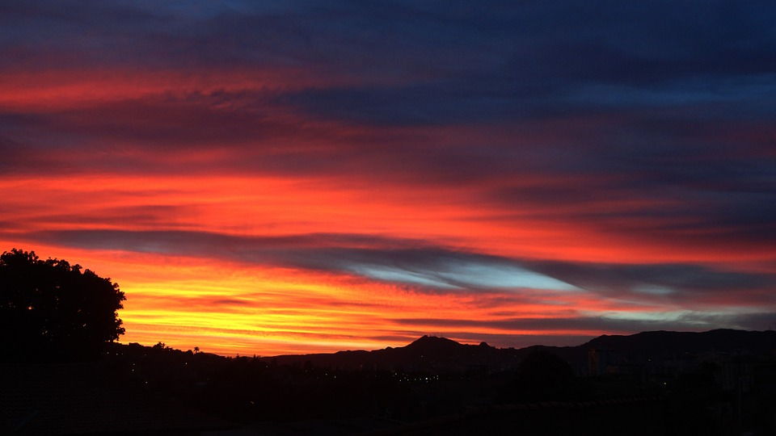
Sintonia do amor
perdido
Norma Aparecida Silveira de Moraes
Divulgação
www.sergrasan.com

Slide 2

Sinto desejo de amar como se fosse a primeira emoção, tanta saudade guardada no peito, queria ela matar...

Slide 3

Sinto desejo de beijar sua boca, mas o tempo e a distancia está para sempre a nos separar...

Slide 4

Sinto o desejo de lhe abraçar bem forte junto ao peito,
Então chama da paixão, está ainda a assombrar...

Slide 5

Sinto você a cada momento, quando nossa música está no ar,
Mas preciso guardar e abafar...

Slide 6

Sinto você em cada verso de minha poesia, cada palavra, mas está no baú da alma a machucar...
Sinto você em cada verso de minha poesia, cada palavra,
Mas está no baú da alma a relembrar...

Slide 7

Sinto você a cada cheiro do perfume que você usava, mas preciso tudo esconder, e só inspirar...

Slide 8
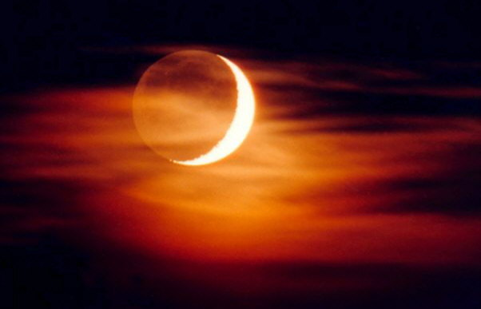
Sinto você nas ondas do mar, no navio que passa, na areia branca, mas preciso engolir e me enganar...

Slide 9

Sinto você a cada pôr do sol, cada novo anoitecer, como a luz, mas preciso, enfim este amor controlar...

Slide 10

Sinto você na nuvem que passa deixando um novo desenho, mas preciso, parar de recordar...

Slide 11
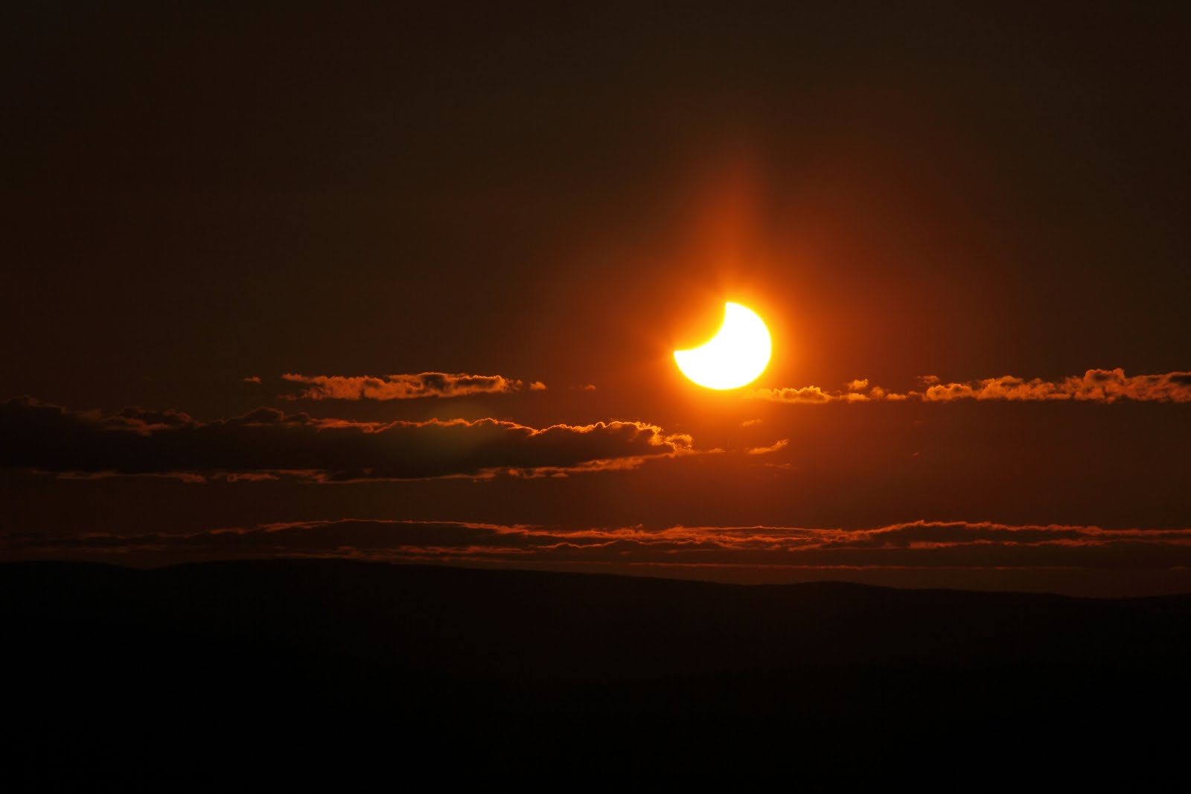
Sinto você toda vez que uso aquele vestido que você gostava, mas preciso, você da cabeça logo tirar

Slide 12
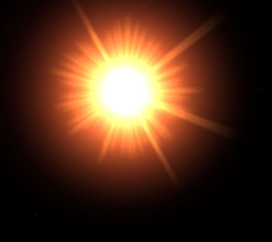
Sinto você em meus versos de amor, na entrega dos apaixonados, mas preciso seguir em frente, você foi embora para nunca mais voltar.

Slide 13
Sinto você nesta sintonia de amor, mas tivemos que nos renunciar, o destino se encarregou de nos separar...

Slide 14
Sintonia de amor perdido
(Interação ao poema da poetisa
Roberta Lessa. Recanto das letras)
https://www.recantodasletras.com.br/poesiasdesaudade/6197013
Norma Aparecida Silveira de Moraes
Imagens google imagens
Música: Celine Dione Immortallty
Divulgação
www.normasilveiramoraesrecantodasletras.com.br
www.sergrasan.com

